Slide 1



Hw14 物理引擎与粒子系统
林伟涵

Slide 2
hw: Simple 打砖头
基本要求 ：难度逐渐加大
控制板子左右移动
在顶部生成小砖块
使用关节固定球与板子
为板子、球、以及砖块设置物理属性
砖、球碰撞则消去砖头，球与地板碰撞则游戏结束

Slide 3
加分要求：
至少使用一种粒子效果（加在球上面，etc）

Slide 4
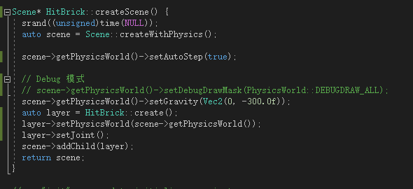
创建物理场景

Slide 5
Bitmask
每个刚体都有categoryBitmask, collisionBitmask, contactTestBitmask属性
两个刚体的categoryBitmask和collisionBitmask互相按位与都不为0, 会发生碰撞, 否则不发生碰撞;
两个刚体的categoryBitmask和contactTestBitmask互相按位与都不为0,会触发碰撞检测监听器, 否则不会有反馈。
如果要在碰撞的时候都会触发监听器，最简单的方法就是同一刚体三个Bitmask设置相同的数值。

Slide 6
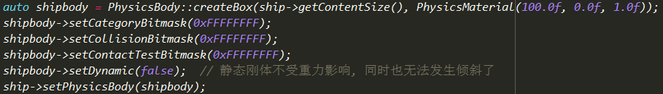
船和其他刚体都会发生碰撞, 所以所有刚体的掩码都不为0, 船的掩码是一个和任何数按位与都不为0的数
密度100,完全非弹性碰撞,摩擦系数1.0

Slide 7
世上无难事
只要肯放弃

Slide 8
THE END
THANKS FOR WATCHING

